Slide 1

실습 #7_3~4

Slide 2
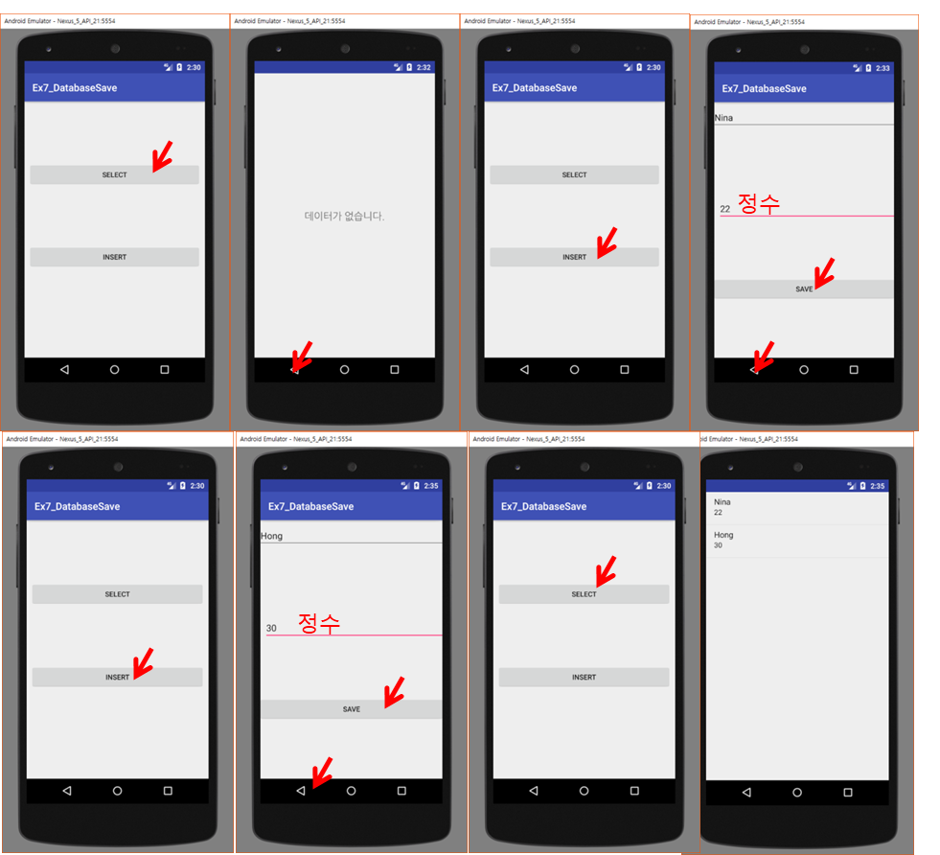
Practice #7_3
Ex7_DatabaseSave
  07-4_데이터베이스.pptx 의 예제프로그램
  ConstraintLayout대신 LinearLayout으로 구현해도 됨

Slide 3
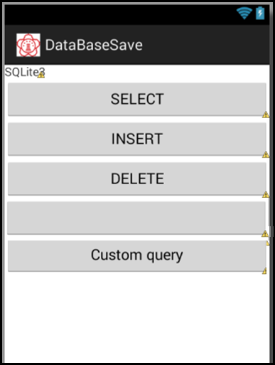
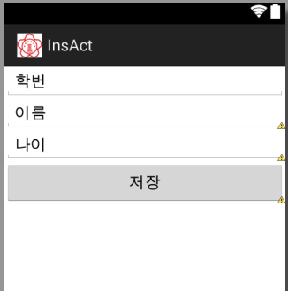
Practice #7_4
INSERT
UPDATE

Slide 4
Practice #7_4
INSERT
  예제 프로그램에 학번 추가
  학번 : 숫자 10자리 , 앞 4자리가 실제 년도 (학번 중복 허용 X)
  이름 : 한글, 영어 글자 수 20자 이내
  나이 : 숫자 150 이내 >> 입력 제한
DELETE
  리스트 뷰를 추가하여 총 학생 리스트를 확인
  학번을 입력 받아 DELETE
UPDATE
  UPDATE 기능 추가
  리스트 뷰를 추가하여 총 학생 리스트를 확인
  제약 조건은 INSERT 와 같음
  단 학번은 변경 불가
Custom Query
  Database query문을 직접입력 받아 실행
추가점수 : 학생 리스트에 변경 사항이 실시간으로 반영

Slide 5
실습 후 주의사항
실습을 완료하고 Bitbucket에 Push
Bitbucket에 Push 완료하면
반드시 자리에서 프로젝트 파일 및 캡쳐화면 삭제
에뮬레이터 내의 애플리케이션도 삭제
파일이 남아 있을 경우 감점

Slide 6
제출
제출형식
  주어진 문제의 기능을 보여주는 화면을 캡쳐한 보고서 작성
  소스파일과 보고서를 Bitbucket에 제출
주의
  마감 : 다음 수업 전날 자정(만점)
  이후 제출은 채점대상에서 제외함

Slide 7


